Slide 1
PHITS
Multi-Purpose Particle and Heavy Ion Transport code System
強度変調回転放射線治療(VMAT)の
シミュレーション
2016年3月改訂
title
1

Slide 2
本実習の目標
時間によってガントリー部（線源部分）を回転させた複数回のPHITS計算を連続実行することにより、強度変調回転放射線治療(VMAT; Volumetric Modulated Arc Therapy)のシミュレーションができるようになる。
ガントリー部を回転させて円柱状の水ファントムにX線を照射した場合のフルエンス分布（左図）と吸収線量分布（右図）
Purpose
2

Slide 3
はじめに
VMATシミュレーションの流れ
Phase space fileを元にした線源データの作成
PSFC4PHITSによる変換
治療計画装置の情報を元にしたマルチリーフコリメーターの形状や回転角度のガントリー部の作成
スクリプト言語PHITS-VMATによる変換
PHITSの実行
スクリプト言語autorunによる連続実行
各回転角度における結果の足し合わせ
Sumtally機能の利用
ただし、dump data線源やtransform、universe構造、スクリプト言語などの中級者向けの機能を多数使用しているので、参考程度にご覧ください。
3

Slide 4
実習内容
線源の準備
体系の確認
コリメーターのモデリング
線源の設定
吸収線量の空間分布の評価
スクリプト言語を用いたPHITSの連続実行
Sumtallyによるタリー結果の足し合わせ
Table of contents
4

Slide 5
線源の準備
はじめに、本実習で使用する線源をPSFC4PHITSを用いて準備しましょう。
本実習ではVarian Clinac iXの6MVによる照射野20×20cm²を再現するPhase space fileをX線の線源データとして利用します。
1. フォルダ”/phits/utility/PSFC4PHITS/”に別途用意していただいた2つのファイル
VarianClinaciX_6MV_20x20_aboveMLC_w1.IAEAheader(2.7KB)
VarianClinaciX_6MV_20x20_aboveMLC_w1.IAEAphsp(4GB)
をコピーしてください。
2. インプットファイルpsfc4phits.inpを次のように書き換えてPSFC4PHITSを実行してください。
psfc4phits.inp
VarianClinaciX_6MV_20x20_aboveMLC_w1 $ Phase space filename
dmp-PHITS-iX.out $ Output filename
1 $ Starting line
100000 $ Ending line
Phase space file
5

Slide 6
線源の準備
はじめに、本実習で使用する線源をPSFC4PHITSを用いて準備しましょう。
成功すると、”VarianClinaciX_6MV_20x20_aboveMLC_w1”をPHITS形式に変換したdmp-PHITS-iX.out(約21MB)が作られるので、これをフォルダ”/phits/lecture/therapy/VMAT/”にコピーしてください。
Phase space file
6

Slide 7
実習内容
線源の準備
体系の確認
コリメーターのモデリング
線源の設定
吸収線量の空間分布の評価
スクリプト言語を用いたPHITSの連続実行
Sumtallyによるタリー結果の足し合わせ
Table of contents
7

Slide 8
VMAT.inp
初期設定の体系
約30 cm
Phase space file
6MV X線
Varian Clinac iX
照射野20x20cm²
（上流部分を簡略化）
Water
phantom
30 cm
30 cm
Multi Leaf Collimator
Input file
8

Slide 9
体系の確認
このインプットファイルで構築している3次元体系を描画機能を用いて把握しましょう。
Icntl=11として実行すると[t-3dshow]の結果が出力され、icntl=8としてPHITSを実行すると2つの[t-track]から2次元平面図が出力されます。
VMAT.inp
[ T - 3Dshow ]
title = Geometry check using [T-3dshow]
file = 3dshow.out
・ ・ ・ ・ ・ ・
・ ・ ・ ・ ・ ・
・ ・ ・ ・ ・ ・
[ T - T r a c k ]
title = Track in xyz mesh
・ ・ ・ ・ ・ ・
axis = xy
file = track_xy.out
・ ・ ・ ・ ・ ・
[ T - T r a c k ]
title = Track in xyz mesh
・ ・ ・ ・ ・ ・
axis = xz
file = track_xz.out
・ ・ ・ ・ ・ ・
3D-view
xy平面図
xz平面図
Geometry
9

Slide 10
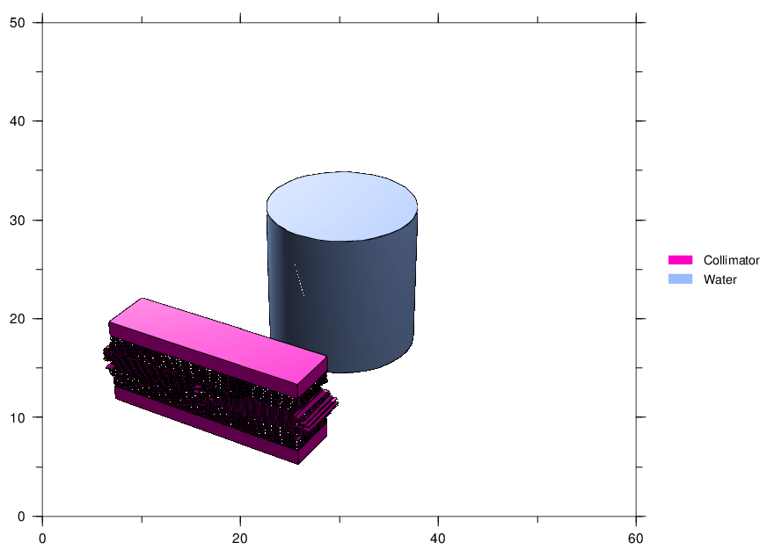
体系の確認
このインプットファイルで構築している3次元体系を描画機能を用いて把握しましょう。
3dshow.eps
水ファントム
X
Y
Z
マルチリーフコリメーター
Geometry
10

Slide 11
体系の確認
このインプットファイルで構築している3次元体系を描画機能を用いて把握しましょう。
track_xy.eps
（4ページ目: z=-15cm）
track_xz.eps
（5ページ目: y=-5cm）
水ファントム
マルチリーフコリメーター
Geometry
11

Slide 12
体系の確認
このインプットファイルで構築している3次元体系を描画機能を用いて把握しましょう。
VMAT.inp
track_xy.eps
（4ページ目: z=-15cm）
[ C e l l ]
$ Main space
999 -1 999
1 1 -1.0 1 -2 -3 trcl=1
2 0 11 -12 -13 fill=2 trcl=3
998 2 -1.20e-3 -999 #1 #2
・ ・ ・ ・ ・ ・
[ S u r f a c e ]
999 so 1000.0
1 pz -15.0
2 pz 15.0
3 cz 15.0
set: c1[100/100]
・ ・ ・ ・ ・ ・
set: c10[3.0]
11 pz c9-2e-5
12 pz c9+c3+2e-5
13 cz c2*2*1.5
水ファントム
（半径15cm, 高さ30cmの円柱）
マルチリーフコリメーター
（変数ciを使って定義[後述]）
Geometry
12

Slide 13
体系の確認
このインプットファイルで構築している3次元体系を描画機能を用いて把握しましょう。
VMAT.inp
track_xz.eps
（5ページ目: y=-5cm）
[ C e l l ]
$ Main space
999 -1 999
1 1 -1.0 1 -2 -3 trcl=1
2 0 11 -12 -13 fill=2 trcl=3
998 2 -1.20e-3 -999 #1 #2
・ ・ ・ ・ ・ ・
[ T r a n s f o r m ]
$ trcl=1: displacement of phantom
set: c11[0.21] $ x-coordinate of iso-center
set: c12[1.46] $ y-coordinate of iso-center
set: c13[-18.96] $ z-coordinate of iso-center
tr1 c11 c12 c13
1.00000 0.00000 0.00000
0.00000 1.00000 0.00000
0.00000 0.00000 1.00000
1
座標変換番号1
座標変換番号1: 水ファントムの移動
中心をアイソセンター(0.21, 1.46, -18.96)に一致させる
Geometry
13

Slide 14
体系の確認
このインプットファイルで構築している3次元体系を描画機能を用いて把握しましょう。
VMAT.inp
3dshow.eps
[ C e l l ]
・ ・ ・ ・ ・ ・
1 1 -1.0 1 -2 -3 trcl=1
2 0 11 -12 -13 fill=2 trcl=3
998 2 -1.20e-3 -999 #1 #2
・ ・ ・ ・ ・ ・
[ T r a n s f o r m ]
・ ・ ・ ・ ・ ・
$ trcl=3: rotation of gantry
infl: {trans-G.inp}
tr3 c11 c12 c13
cos(c10/180*pi)
・ ・ ・ ・ ・ ・
X
Y
X軸周りに90度回転
Z
座標変換番号3
Z軸周りにc10度回転
座標変換番号3: ガントリー部の回転
アイソセンター(0.21, 1.46, -18.96)を中心にX軸周りに90度、Z軸周りにc10度回転
trans-G.inp
set: c10[0]
Z軸周りの回転
Geometry
14

Slide 15
課題1
ガントリー部をZ軸周りに-90度回転させてみましょう。
trans-G.inpにあるc10の値を-90とする
icntl=11でPHITSを実行
VMAT.inp
3dshow.eps
[ C e l l ]
・ ・ ・ ・ ・ ・
1 1 -1.0 1 -2 -3 trcl=1
2 0 11 -12 -13 fill=2 trcl=3
998 2 -1.20e-3 -999 #1 #2
・ ・ ・ ・ ・ ・
[ T r a n s f o r m ]
・ ・ ・ ・ ・ ・
$ trcl=3: rotation of gantry
infl: {trans-G.inp}
・ ・ ・ ・ ・ ・
X
Y
Z
trans-G.inp
set: c10[0]
Z軸周りの回転
Z軸周りに-90度回転
Geometry
15

Slide 16
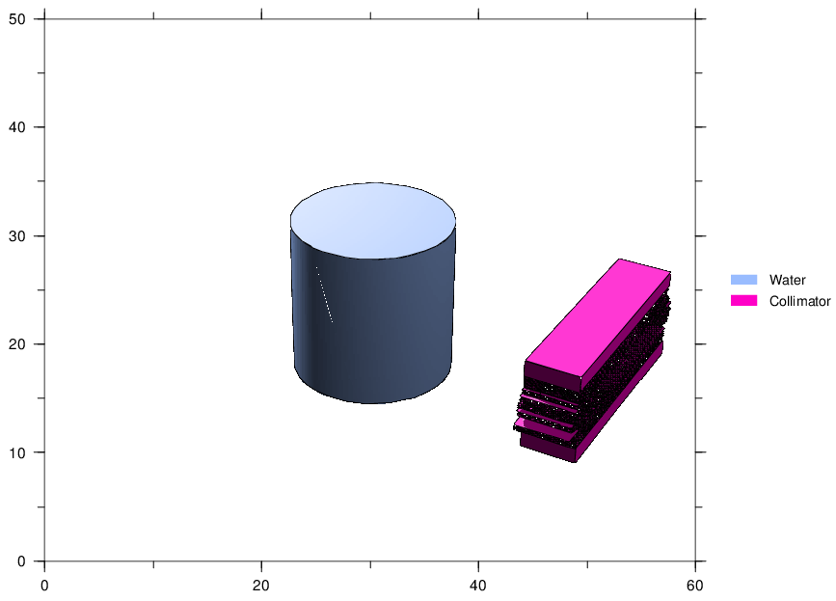
課題1の答え合わせ
ガントリー部をZ軸周りに-90度回転させてみましょう。
trans-G.inpにあるc10の値を-90とする
icntl=11でPHITSを実行
VMAT.inp
3dshow.eps
[ C e l l ]
・ ・ ・ ・ ・ ・
1 1 -1.0 1 -2 -3 trcl=1
2 0 11 -12 -13 fill=2 trcl=3
998 2 -1.20e-3 -999 #1 #2
・ ・ ・ ・ ・ ・
[ T r a n s f o r m ]
・ ・ ・ ・ ・ ・
$ trcl=3: rotation of gantry
infl: {trans-G.inp}
・ ・ ・ ・ ・ ・
X
Y
Z
trans-G.inp
set: c10[-90]
Z軸周りの回転
Z軸周りに-90度回転
Geometry
16

Slide 17
実習内容
線源の準備
体系の確認
マルチリーフコリメーター
線源の設定
吸収線量の空間分布の評価
スクリプト言語を用いたPHITSの連続実行
Sumtallyによるタリー結果の足し合わせ
Table of contents
17

Slide 18
マルチリーフコリメーター
マルチリーフコリメーターの形状を確認しましょう。
file=track_collimator.outとなっている[t-track]の”off”を消して、コリメーターの形状をタリーしてみましょう。
（icntl=8でPHITSを実行）
VMAT.inp
track_collimator.eps
[ T - T r a c k ] off
title = Track in xyz mesh
・ ・ ・ ・ ・ ・
axis = xy
file = track_collimator.out
・ ・ ・ ・ ・ ・
trcl = 3
このタリーの範囲もガントリー部と同じ座標変換
Geometry
18

Slide 19
マルチリーフコリメーター
マルチリーフコリメーターの形状を確認しましょう。
VMAT.inp
track_collimator.eps
[ S u r f a c e ]
・ ・ ・ ・ ・ ・
set: c1[100/100] $ Scaling factor
set: c2[20] $ width of leaves [cm]
set: c3[10] $ depth of leaves [cm]
set: c4[0.125] $ thickness of inner leaves [cm]
set: c5[0.25] $ thickness of outer leaves [cm]
set: c6[32] $ Number of inner leaves
set: c7[28] $ Number of outer leaves
set: c8[-(c4*c6+c5*c7)/2] $ y-coordinate
set: c9[-50] $ z-coordinate
set: c10[3.0] $ width of bar [cm]
・ ・ ・ ・ ・ ・
901 rpp -c2*2 c2*2 c8-c10-1e-5 -c8+c10+1e-5 c9-1e-5 c9+c3+1e-5
infl: {surfacex.inp}
infl: {surfacey.inp}
infl: {surfacez.inp}
501 rpp -c2 c2 c8-c10 c8 c9 c9+c3
502 rpp -c2 c2 -c8 -c8+c10 c9 c9+c3
葉の幅と深さ
内側と外側の葉の厚さ
内側と外側の葉の数
マルチリーフコリメーターを配置するz座標
上下に配置するバーの大きさ
Geometry
19

Slide 20
マルチリーフコリメーター
マルチリーフコリメーターの形状を確認しましょう。
VMAT.inp
surfacex.inp
[ S u r f a c e ]
・ ・ ・ ・ ・ ・
set: c1[100/100] $ Scaling factor
set: c2[20] $ width of leaves [cm]
set: c3[10] $ depth of leaves [cm]
set: c4[0.125] $ thickness of inner leaves [cm]
set: c5[0.25] $ thickness of outer leaves [cm]
set: c6[32] $ Number of inner leaves
set: c7[28] $ Number of outer leaves
set: c8[-(c4*c6+c5*c7)/2] $ y-coordinate
set: c9[-50] $ z-coordinate
set: c10[3.0] $ width of bar [cm]
・ ・ ・ ・ ・ ・
901 rpp -c2*2 c2*2 c8-c10-1e-5 -c8+c10+1e-5 c9-1e-5 c9+c3+1e-5
infl: {surfacex.inp}
infl: {surfacey.inp}
infl: {surfacez.inp}
501 rpp -c2 c2 c8-c10 c8 c9 c9+c3
502 rpp -c2 c2 -c8 -c8+c10 c9 c9+c3
1001 px 0.00000*c1-c2
2001 px 0.00000*c1
・ ・ ・ ・ ・ ・
マルチリーフコリメーターの1葉1葉のx,y,z座標に関する情報がまとめられている
surfacey.inp
3000 py c8
3001 py c8+c5*1
3002 py c8+c5*2
・ ・ ・ ・ ・ ・
surfacez.inp
4001 pz c9
4002 pz c9+c3
Geometry
20

Slide 21
マルチリーフコリメーター
マルチリーフコリメーターの形状を確認しましょう。
VMAT.inp
RemovedCell.inp
#1001
#1002
#1003
・ ・ ・ ・ ・ ・
surfacex.inp
[ C e l l ]
・ ・ ・ ・ ・ ・
$ Universe 2
901 0 -901 fill=1 trcl=2 u=2
900 2 -1.20e-3 -999 #901 u=2
$ Universe 1
1000 2 -1.20e-3 -999
infl: {RemovedCell.inp}
#2001 #2002
u=1
infl: {cell.inp}
2001 3 -11.34 -501 u=1
2002 3 -11.34 -502 u=1
1001 px 0.00000*c1-c2
2001 px 0.00000*c1
・ ・ ・ ・ ・ ・
追加したセルを空気の領域（セル番号1000）より取り除くため
surfacey.inp
3000 py c8
3001 py c8+c5*1
3002 py c8+c5*2
・ ・ ・ ・ ・ ・
面番号を使ってマルチリーフコリメーターの1葉1葉のセルを定義
cell.inp
surfacez.inp
1001 3 -11.34 1001 -2001 3000 -3001 4001 -4002 u=1
1002 3 -11.34 1002 -2002 3000 -3001 4001 -4002 u=1
・ ・ ・ ・ ・ ・
4001 pz c9
4002 pz c9+c3
Geometry
21

Slide 22
surfacex(y,z).inp, cell.inp, RemovedCell.inp：
治療計画装置により得られたある状態にあるマルチリーフコリメーターの情報をスクリプト言語によりPHITS形式に変換したデータファイル
治療計画装置の情報
アイソセンターの座標
titan #!GUI1.0
0
/home/araki/EGS_HOME/dosxyznrc/test.egsphant
, , 0
0, 0, 0,
2, 21, 177, 0, 0
-0.098, 1.467, -19.380, 90.000, 91.000, 165.000, 30.000, 0.00000
-0.098, 1.467, -19.380, 90.000, 92.023, 165.000, 30.000, 0.00174
・ ・ ・ ・ ・ ・
ガントリー部の回転角度
コリメーターの回転角度
ウエイト（照射時間）
スクリプト言語PHITS-VMAT.bat (PHITS-VMAT_mac.command)
PHITS形式surfacexi (y,z).inp, cell.inp, RemovedCell.inp, trans-Ci.inp, trans-Gi.inp, sumtally.inp
Geometry
22

Slide 23
マルチリーフコリメーター
マルチリーフコリメーターの形状を確認しましょう。
VMAT.inp
track_collimator.eps
[ C e l l ]
・ ・ ・ ・ ・ ・
$ Universe 2
901 0 -901 fill=1 trcl=2 u=2
900 2 -1.20e-3 -999 #901 u=2
・ ・ ・ ・ ・ ・
[ T r a n s f o r m ]
・ ・ ・ ・ ・ ・
$ trcl=2: rotation of collimator
infl: {trans-C.inp}
set: c20[0]
set: c30[0]
tr2 0 0 0
cos(c10/180*pi)*cos(c20/180*pi)
・ ・ ・ ・ ・ ・
座標変換番号2
座標変換番号2: コリメーター部の回転
Z軸周りにc10度回転
trans-C.inp
set: c10[0]
Z軸周りの回転
Geometry
23

Slide 24
課題2
コリメーター部をZ軸周りに90度回転させてみましょう。
trans-C.inpにあるc10の値を90とする
icntl=8でPHITSを実行
VMAT.inp
track_collimator.eps
[ C e l l ]
・ ・ ・ ・ ・ ・
$ Universe 2
901 0 -901 fill=1 trcl=2 u=2
900 2 -1.20e-3 -999 #901 u=2
・ ・ ・ ・ ・ ・
[ T r a n s f o r m ]
・ ・ ・ ・ ・ ・
$ trcl=2: rotation of collimator
infl: {trans-C.inp}
・ ・ ・ ・ ・ ・
trans-C.inp
Z軸周りに90度回転
set: c10[0]
Z軸周りの回転
Geometry
24

Slide 25
課題2の答え合わせ
コリメーター部をZ軸周りに90度回転させてみましょう。
trans-C.inpにあるc10の値を90とする
icntl=8でPHITSを実行
VMAT.inp
track_collimator.eps
[ C e l l ]
・ ・ ・ ・ ・ ・
$ Universe 2
901 0 -901 fill=1 trcl=2 u=2
900 2 -1.20e-3 -999 #901 u=2
・ ・ ・ ・ ・ ・
[ T r a n s f o r m ]
・ ・ ・ ・ ・ ・
$ trcl=2: rotation of collimator
infl: {trans-C.inp}
・ ・ ・ ・ ・ ・
trans-C.inp
Z軸周りに90度回転
set: c10[90]
Z軸周りの回転
Geometry
25

Slide 26
実習内容
線源の準備
体系の確認
マルチリーフコリメーター
線源の設定
吸収線量の空間分布の評価
スクリプト言語を用いたPHITSの連続実行
Sumtallyによるタリー結果の足し合わせ
Table of contents
26

Slide 27
線源の設定
PHITS形式に変換したphase space fileを線源として設定しましょう。（icntl=0で実行）
VMAT.inp
icntl=0でPHITSを実行すると、
[ S o u r c e ]
set:c1[15000000]
set:c2[116341772]
totfact = c2/c1
z0 = -80.0
trcl = 3
s-type = 17
file = dmp-PHITS-iX.out
dump = -9
1 2 3 4 5 6 7 8 9
ガントリー部と同じ座標変換:
X軸に関して90度回転後、Z軸に関して-90度回転
track_xy.eps（4ページ目: z=-15cm）
z0=-80cmとすることで、原点から80cm離れた場所が線源位置となっている
Source
27

Slide 28
課題3
線源の位置を原点から54cm離れた場所に設定しましょう。
[source]セクションにあるz0を-54cmとする
VMAT.inp
track_xy.eps（4ページ目: z=-15cm）
[ S o u r c e ]
set:c1[15000000]
set:c2[116341772]
totfact = c2/c1
z0 = -80.0
trcl = 3
s-type = 17
file = dmp-PHITS-iX.out
dump = -9
1 2 3 4 5 6 7 8 9
100 cm
X線発生
照射野
-54cmから発生させる:
phase space fileがX線発生位置より46cmで取られており、100cmの位置で照射野を作るよう設定されているため
PSF取得
46cm
54cm
Source
28

Slide 29
課題3の答え合わせ
線源の位置を原点から54cm離れた場所に設定しましょう。
VMAT.inp
track_xy.eps（4ページ目: z=-15cm）
[ S o u r c e ]
set:c1[15000000]
set:c2[116341772]
totfact = c2/c1
z0 = -54.0
trcl = 3
s-type = 17
file = dmp-PHITS-iX.out
dump = -9
1 2 3 4 5 6 7 8 9
-54cmから発生
Source
29

Slide 30
実習内容
線源の準備
体系の確認
マルチリーフコリメーター
線源の設定
吸収線量の空間分布の評価
スクリプト言語を用いたPHITSの連続実行
Sumtallyによるタリー結果の足し合わせ
Table of contents
30

Slide 31
吸収線量の空間分布の評価
水ファントム中の吸収線量の分布を調べましょう。
file=deposit_target.outとなっている[t-deposit]の”off”を消して、水ファントムの吸収線量をタリーしてみましょう。
VMAT.inp
deposit_target.eps
（5ページ目: -3cm<z<0cm）
[T - Deposit ] off
title = Energy deposition in xyz mesh
・ ・ ・ ・ ・ ・
axis = xy
file = deposit_target.out
・ ・ ・ ・ ・ ・
trcl = 1
円柱の中心部分のタリー結果
このタリーの範囲は水ファントムと同じ座標変換
Dose distribution
31

Slide 32
課題4
統計量を増やした計算を実行してみましょう。
[parameters]セクションにあるmaxcasを50000とする
VMAT.inp
deposit_target.eps
（5ページ目: -3cm<z<0cm）
[ P a r a m e t e r s ]
icntl = 0
maxcas = 10000
maxbch = 1
・ ・ ・ ・ ・ ・
吸収線量の分布がわかるような結果を得るために統計量を増やす
Dose distribution
32

Slide 33
課題4の答え合わせ
統計量を増やした計算を実行してみましょう。
VMAT.inp
deposit_target.eps
（5ページ目: -3cm<z<0cm）
[ P a r a m e t e r s ]
icntl = 0
maxcas = 50000
maxbch = 1
・ ・ ・ ・ ・ ・
X軸の負から正の方向に照射されているのがわかる
Dose distribution
33

Slide 34
実習内容
線源の準備
体系の確認
マルチリーフコリメーター
線源の設定
吸収線量の空間分布の評価
スクリプト言語を用いたPHITSの連続実行
Sumtallyによるタリー結果の足し合わせ
Table of contents
34

Slide 35
スクリプト言語を用いたPHITSの連続実行
PHITSを連続実行するプログラムautorunを用いてガントリー部の角度を変えた複数の計算を実行しましょう。
PHITSで計算した結果をコピーするためにoutputという名前のフォルダを作成する
[parameters]セクションでmaxcasを1000に変更
計算時間短縮のため、3つの[t-track]を”off”により無効化
[t-deposit]のepsoutを0に変更
Autrun.batを実行
（Windowsの場合）Autrun.batをダブルクリック
（Macの場合） autorun_mac.commandをダブルクリック
Auto-run program
35

Slide 36
Autrun.bat (autorun_mac.command):
フォルダ”script”にあるsurfacexi.inpやtrans-G.inpなどをコピー
その情報を用いてPHITSを実行
PHITSの計算終了後、出力ファイルであるphits.outとdeposit_target.outをフォルダ”output”に移動
autorun.bat
@echo off
SET PHITSEXE="c:\phits\bin\phits283_win.exe"
SET SCRPTDIR="script"
SET OUTDIR="output"
SET TALLY="deposit_target"
copy %SCRPTDIR%\cell.inp .
copy %SCRPTDIR%\RemovedCell.inp .
copy %SCRPTDIR%\surfacey.inp .
copy %SCRPTDIR%\surfacez.inp .
copy %SCRPTDIR%\sumtally.inp .
for /l %%i in (1, 1, 176) do (
For文の中は→
)
pause
exit
echo Calculating %%i ...
copy %SCRPTDIR%\surfacex%%i.inp surfacex.inp
copy %SCRPTDIR%\trans-G%%i.inp trans-G.inp
copy %SCRPTDIR%\trans-C%%i.inp trans-C.inp
%PHITSEXE% < VMAT.inp
move phits.out %OUTDIR%\phits-%%i.out
move %TALLY%.out %OUTDIR%\%TALLY%-%%i.out
move %TALLY%_err.out %OUTDIR%\%TALLY%・ ・ ・
①
②
③
初期値1、変化量1として、176まで変数%%iの数字を変えながら動作する
Auto-run program
36

Slide 37
スクリプト言語を用いたPHITSの連続実行
PHITSの連続実行の結果
Outputフォルダ内
治療計画装置により与えられた角度ステップ数
deposit_target-1.out
deposit_target-1_err.out
deposit_target-2.out
deposit_target-2_err.out
deposit_target-3.out
deposit_target-3_err.out
・ ・ ・ ・ ・ ・
deposit_target-176_err.out
phits-1.out
phits-2.out
phits-3.out
phits-4.out
phits-5.out
・ ・ ・ ・ ・ ・
phits-176.out
176個のdeposit_target.outとdeposit_target_err.out、phits.outが出力されていればOK
（合計ファイル数528個）
角度を変えながらX線を照射した場合の水ファントム中の吸収線量を求める
Auto-run program
37

Slide 38
実習内容
線源の準備
体系の確認
マルチリーフコリメーター
線源の設定
吸収線量の空間分布の評価
スクリプト言語を用いたPHITSの連続実行
Sumtallyによるタリー結果の足し合わせ
Table of contents
38

Slide 39
Sumtallyによるタリー結果の足し合わせ
Sumtally機能を使って176個のタリー結果を足し合わせ、VMATを模擬した水ファントム中の吸収線量を求めましょう。
[parameters]セクションにおいてicntlを13とする
[t-deposit]の最後でsumtally.inpをinflコマンドを用いることでsumtally subsectionを設定する
PHITSを実行
足し合わせた結果のファイル名
VMAT.inp
Sumtally.inp
[ P a r a m e t e r s ]
icntl = 13
maxcas = 1000
maxbch = 1
・ ・ ・ ・ ・ ・
[T - Deposit ]
・ ・ ・ ・ ・ ・
trcl = 1
infl: {sumtally.inp}
sumtally start
isumtally = 2
sfile = result.out
sumfactor = 1.0
nfile = 176
output/deposit_target-1.out 0.00174-0.00000
output/deposit_target-2.out 0.00584-0.00174
・ ・ ・ ・ ・ ・
sumtally end
規格化定数
足し合わせるファイル数
足し合わせるファイル名と重み付けの値
Sumtally
39

Slide 40
Sumtallyによるタリー結果の足し合わせ
Sumtally機能を使った結果、result.outとresult_err.outが作成されるので、これらをインプットファイルとしてANGELを実行しepsファイルを作成してください。
result.eps
（5ページ目: -3cm<z<0cm）
result_err.eps
（5ページ目: -3cm<z<0cm）
円柱の中心部分のタリー結果
360度回転させてX線を照射したことにより、同心円状の分布となった。
ただし、統計量は十分ではない。
Sumtally
40

Slide 41
Sumtallyによるタリー結果の足し合わせ
統計量を増やすと、
result.eps
（5ページ目: -3cm<z<0cm）
result_err.eps
（5ページ目: -3cm<z<0cm）
円柱の中心部分のタリー結果
同心円状の分布であることがはっきりとわかる。
Sumtally
41

Slide 42
まとめ
Phase space fileをPHITS形式に変換し、このデータファイルを線源としたシミュレーションを行った。
マルチリーフコリメーターをモデリングし、時間変化により様々な形状をとった場合の計算ができるようになった。
スクリプト言語を用いて、複数回のPHITS計算を実行した。
Sumtally機能を用いて複数のタリー結果を足し合わせることにより、VMATを模擬した吸収線量の空間分布を求めた。
Summary
42
Notes:
《休憩はさむ》
まとめ

